Slide 1

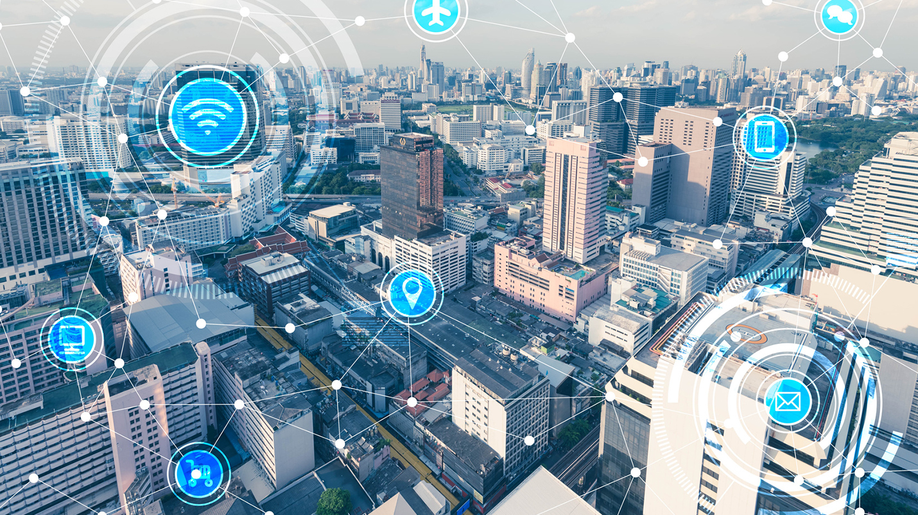
IoT
Internet of things

Slide 2
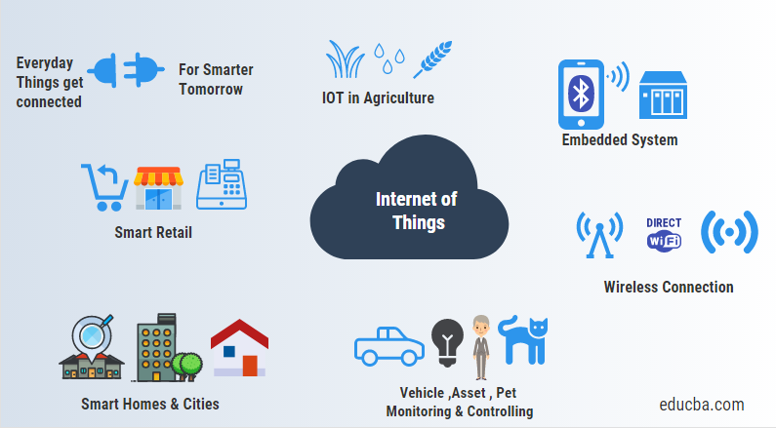
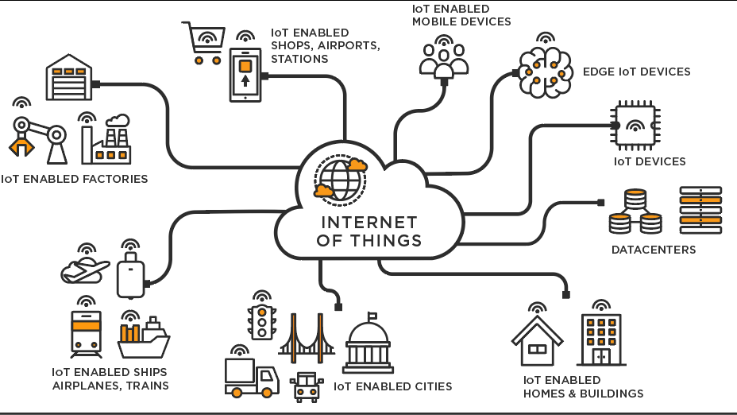
Internet Vecí
Internet vecí sa ponúka ako jedna z možností pre lepšiu budúcnosť.
Možnosti sú neobmedzené a využívať by sa mal dať takmer v každom odvetí.
Zdravotníctvo
Životné prostredie
Inteligentné mestá
Firmy
Obyvateľstvo

Slide 3
Najdôležitejšie spôsoby komunikácie
Na to aby IoT fungoval je samozrejme potrebný internet. Na
prepojenie rôznych zariadení „vecí“ s internetom sa využívajú
platformy a otvorené siete, ktoré podporujú rôzne
aplikácie.
Pri výbere zariadenia na prenos dát sú hlavné tieto parametre:
spotreba
dosah
rýchlosť prenosu dát
náklady na výrobu zariadenia

Slide 4
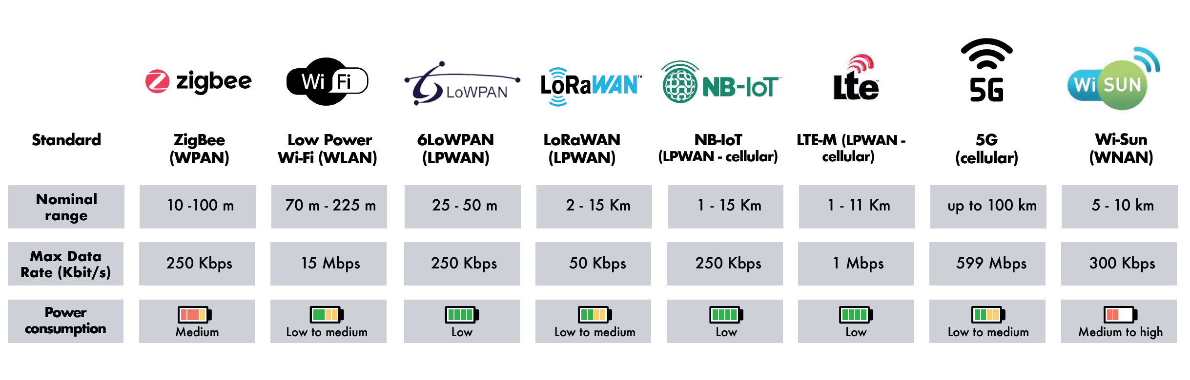
Spotreba
Pri IoT zariadeniach, je naozaj dôležité správny výber komunikačného kanálu. Asi najdôležitejší aspekt je spotreba. IoT sa často používa aj v miestach kde nie je prívod elektrickej energie. Je preto potrebné, aby technológie vydržali čo najdlhší čas, s najmenšou spotrebou elektrickej energie.

Slide 5
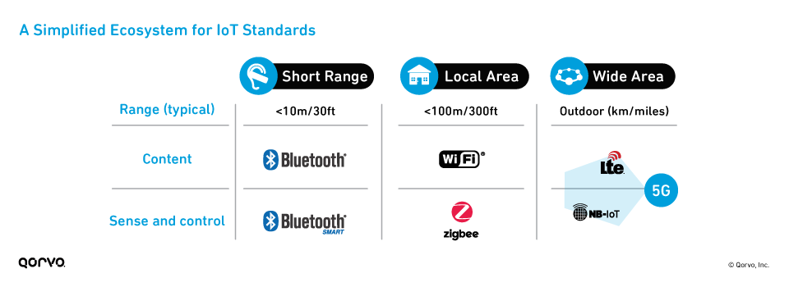
Dosah
Ďalším dôležitým aspektom je dosah. Rôzne prepojenia majú svoje limity práve pri dosahu. Od toho najkratšieho až po hudbu budúcnosti ktorou sú satelity. Samozrejme pri väčšej vzdialenosti býva problémom aj pomalší prenos dát a obmedzené množstvo prenosu dát.
short range (< 10m) - nositeľná elektronika (PAN)
local area (< 100m) - domácnosť (LAN)
wide area (km) - celý zvyšok sveta (MAN, WAN, LPWAN)

Slide 6
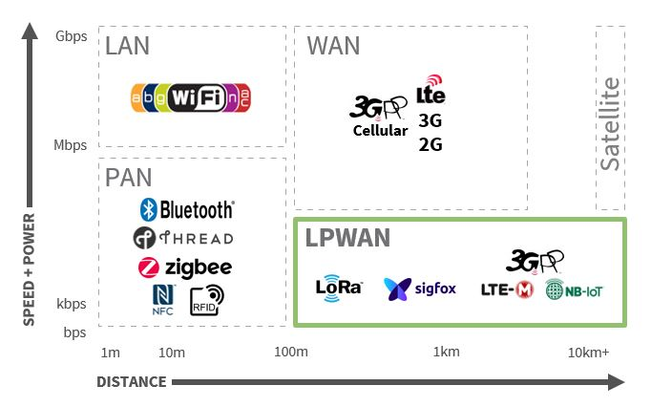
Dosah
PAN (Personal Area Network)
LAN (Local Area Network)
MAN (Metropolitan Area Network)
WAN (Wide Area Network)
LPWAN (Low-Power Wide Area Network)

Slide 7



Komunikačné kanály
Medzi najpoužívanejšie a najrošírenejšie komunikačné kanály patrí:
Wifi
Bluetooth
Zigbee
NFC
Sigfox
Lte
NB-IoT
A iné

Slide 8
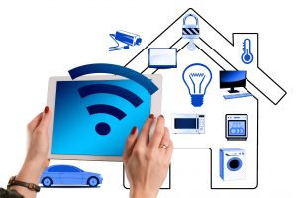
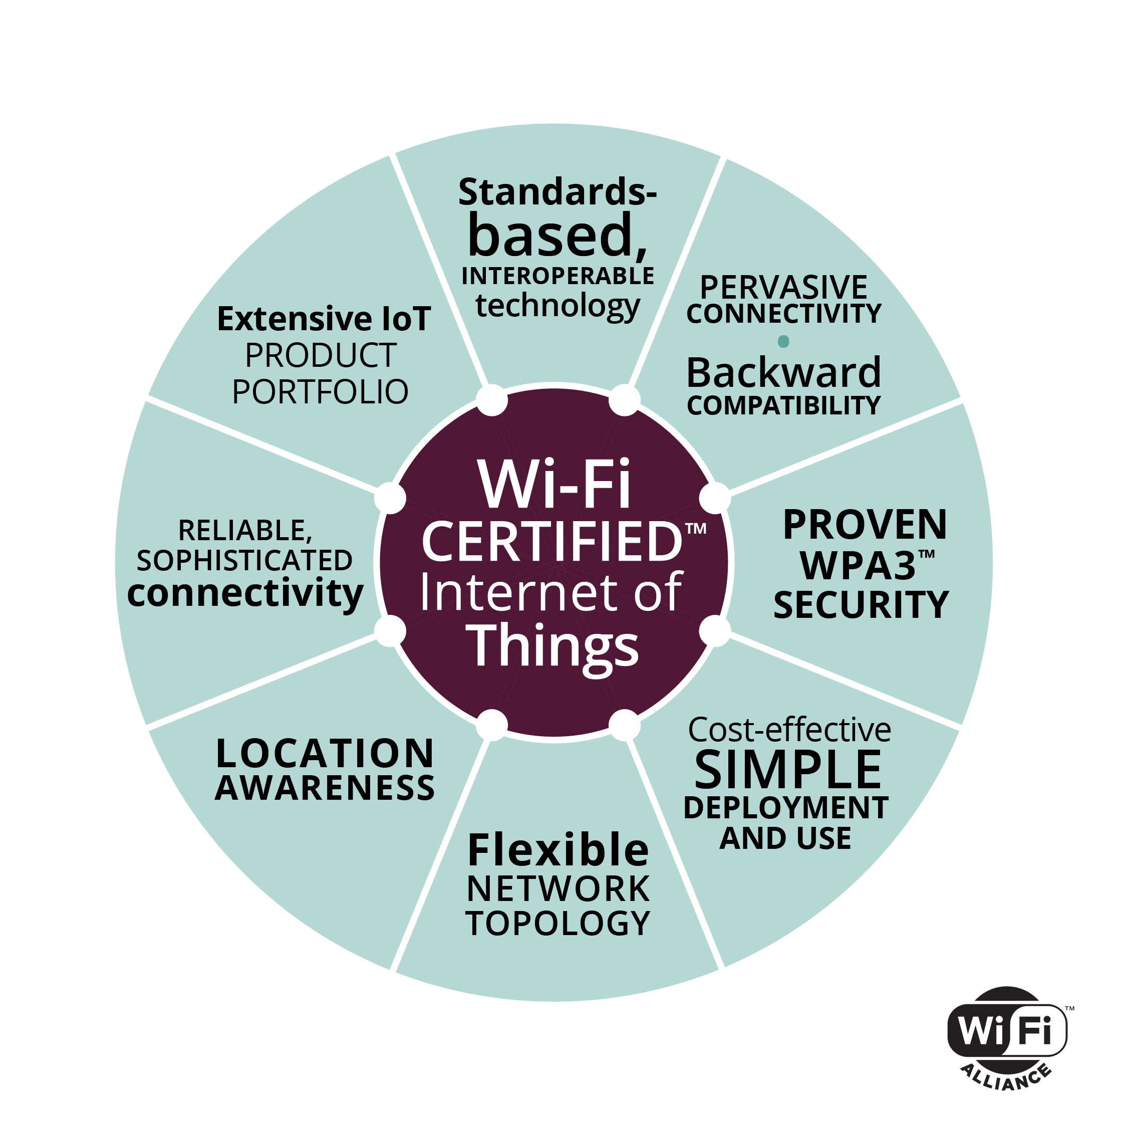
Wifi
Slúži na bezdrôtový prenos dát
Používaný v sieti LAN
Iba certifikované adaptéry môžu používať logo Wifi
Miesta kde všade je wifi signál sa nazývajú hotspot

Slide 9
zigbee
spojenie nízko výkonových zariadení v sieti PAN
Vzdialenosť 10-100m
Veľkým prínosom pre inteligentnú domácnosť
ZigBee ako štandard je založený na IEEE 802.15.4
Bezdrôtová sieť s nízkym príkonom, nízkou rýchlosťou prenosu dát a s obmedzením dosahom

Slide 10
Bluetooth
Firma Ericson 1944
Prenos dát na krátku vzdialenosť
Personal network area (PAN)
Dosah 25-50m
Nízka spotreba energie
definovaný štandardom IEEE 802.15.1

Slide 11

NFC
NFC – near field communication
Prenos, komunikácia na krátke vzdialenosti
frekvencia pre NFC bola stanovená úroveň 13,56 MHz
Dáta môžu byť posielané a prijímané rýchlosťami 106, 212 alebo 424 kbp
Kapacita je obmedzená, preto je prenos takmer okamžitý

Slide 12
SIGFOX
Základom Sigfox je ultra-úzkopásmová technológia Ultra Narrow Band (UNB)
prenáša sa nízkou rýchlosťou 100 až 600 bit/s.
dokáže fungovať s extrémne dlhým dosahom
Je ideálny na aplikácie IoT ako senzory a snímače , ktoré disponuju malou batériou
Sigfox pracuje s výkonom len 25 miliwattov

Slide 13
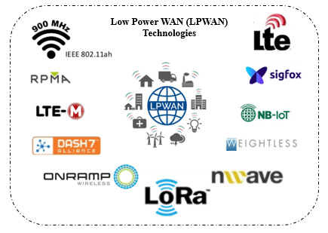
Komunikačné kanály na veľké vzdialenosti
Komunikačné kanály v sieti WAN alebo LPWAN.
Ich výhodou je prenos na veľkú vzdialenosť , viac ako 10km.
Nevýhoda je rýchlosť prenosu, tá je nižšia.
Taktiež býva aj obmedzené množstvo prenesených dát

Slide 14
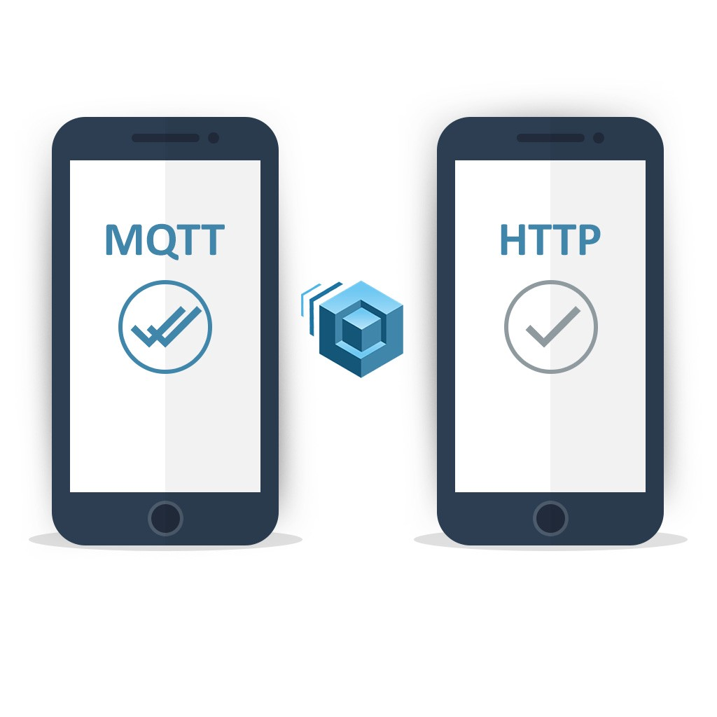

Slide 15
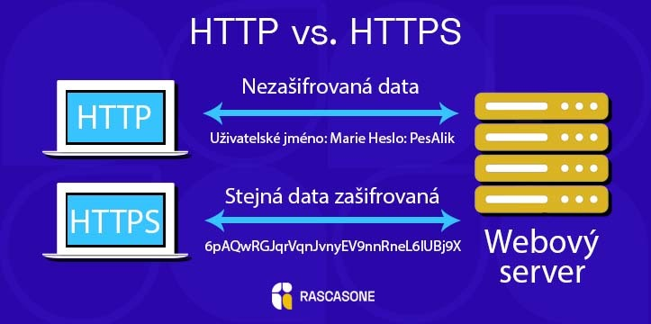
HTTP, HTTPS
Aby zariadenia patrili do IoT musia medzi sebou komunikovať. Na takúto komunikáciu sú potrebné práve protokoly. V počítačovej praxi http protokol (Hypertext Transfer Protocol) umožňuje spájanie, prenos, komunikáciu medzi používateľom a serverom. Používaním http sú naše kroky viditeľne pre všetkých ostatných. Preto je potrebné pri prenose citlivých údajov ako napríklad: osobné údaje, bankové údaje a podobne používať protokol https (Hypertext Transfer Protocol Secure ).

Slide 16
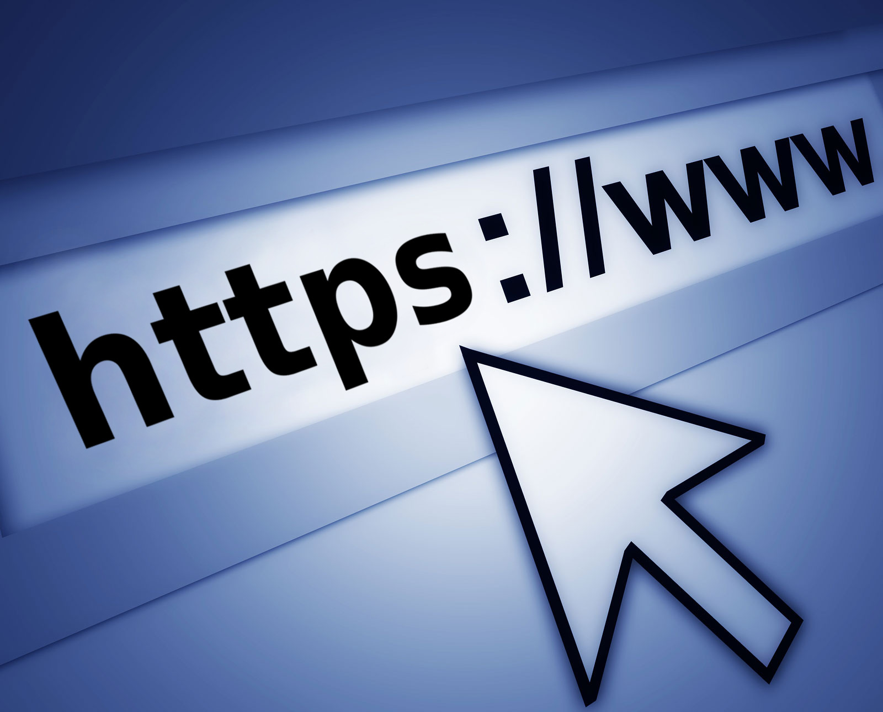
HTTP, HTTPS protokol
Komunikácia medzi prehliadačom a serverom
HTTPS prenášané data šifruje a tým znižuje riziko zneužitia
Https funguje nasledovne:
Klient HTTP sa spoji (vytvorí sa TCP tunel)
odošle sa žiadosť o dokument na webový server
HTTP server spracuje požiadavku klienta
Webový server odpovie na požiadavku kódom stavu údajov
Klient odpovie že dostal response

Slide 17
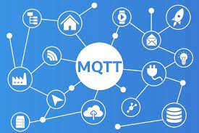
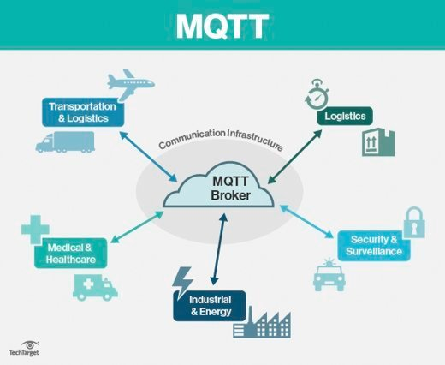
MQTT (MQ telemetry trarsport)
Je to protokol ktorý je nenáročný a preto je lepšie využiteľný pre IoT
Je to otvorený protokol je určený na prenos dát na väčšiu vzdialenosť
je vhodný aj pre zariadenia napájané batériou
MQTT funguje ako publisher/subscriber, je to opak HTTP
Presúvajú sa v ňom správy prostredníctvom centrali- brokera
Broker - prijíma správy od publisherov a následne ich odosiela pre subcriberov
Jeden broker môže mať viacej publisherov aj subcriberov
V MQTT tak môže byť klient publisher ale aj subcriber

Slide 18
Ďakujem za vašu pozornosť
Brišová Markéta
Zdroje:
https://kurzy.kpi.fei.tuke.sk/iot1/2022/lecture.03.html
https://www.sap.com/insights/what-is-iot-internet-of-things.html
https://www.nextech.sk/a/Internet-veci--IoT---Co-vsetko-je-IoT-a-co-nie-je--co-sa-za-tym-skryva
https://www.root.cz/clanky/protokol-mqtt-komunikacni-standard-pro-iot/

